Slide 1
Соседнее кодирование

Slide 2
Соседнее кодирование состояний автомата
00
01
a1
a2
10
a3

Slide 3
Соседнее кодирование состояний автомата
1. В графе автомата не должно быть циклов с нечётным числом вершин.
00
1
01
?
2
3

Slide 4
Соседнее кодирование состояний автомата
1. В графе автомата не должно быть циклов с нечётным числом вершин.
000
1
001
010
2
5
101
3
4
011

Slide 5
Соседнее кодирование состояний автомата
1. В графе автомата не должно быть циклов с нечётным числом вершин.
A1
A6
A2
A4
A5
A3

Slide 6
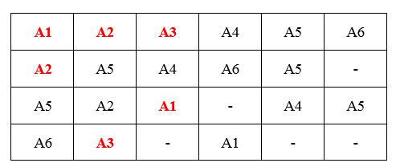
Соседнее кодирование состояний автомата
1. В графе автомата не должно быть циклов с нечётным числом вершин.

Slide 7
Соседнее кодирование состояний автомата
2. Два соседних состояния второго порядка не должны иметь более двух состояний, лежащих между ними.
000
1
001
010
?
2
3
5
4
011

Slide 8
Соседнее кодирование состояний автомата
Диаграммы Вейча–Карно
 | 0 0 | 0 1 | 1 1 | 1 0
0 | а1 | а5 | - | а2
1 | а3 | - | - | а4



a1 = 000

Slide 9
*Соседи первого и второго рода
Наиболее просто определить соседей, как первого, так и второго рода, используя обратную таблицу переходов.
 | a1 | a2 | а3 | a4 | a5 | a6
Z1 | - | а1 а3 a4 | - | - | a2 a5 a6 | -
Z2 | a2 a6 | a1 a4 | - | a3 | - | a5

